Slide 1
Jméno autora | Ing. Ladislav Novák
Datum vytvoření | listopad 2012
Ročník | 6.
Vzdělávací oblast obor tematický okruh | Informační a komunikační technologie Informatika Operační systémy
Téma – název učebního materiálu | Windows 7 – Kancelářský balíček – Word 2010
Anotace | Pomocí prezentace s výkladem získávají základní informace o operačním systému Windows 7 – Kancelářský balíček MS Office- Word 2010

Slide 2
Co je WORD ?
Textový editor
Nejpoužívanější program na světě
Je program určení k psaní, editaci a grafické úpravě textu

Slide 3
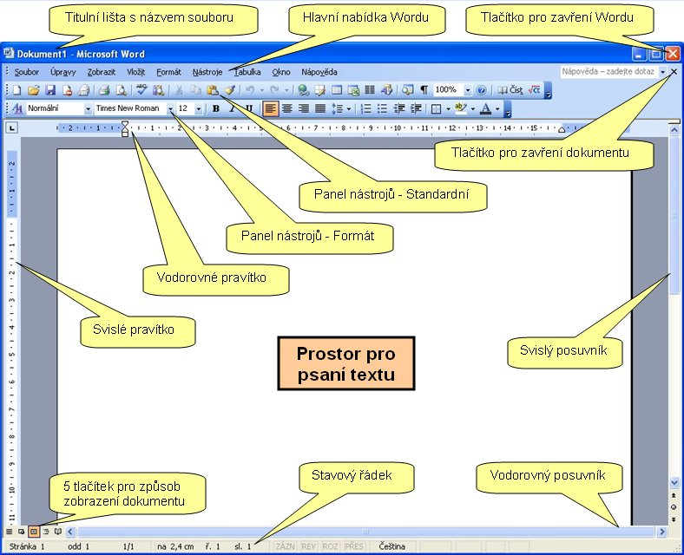
WORD 2010 – hlavní stránka
Kancelářský balíček - WORD

Slide 4

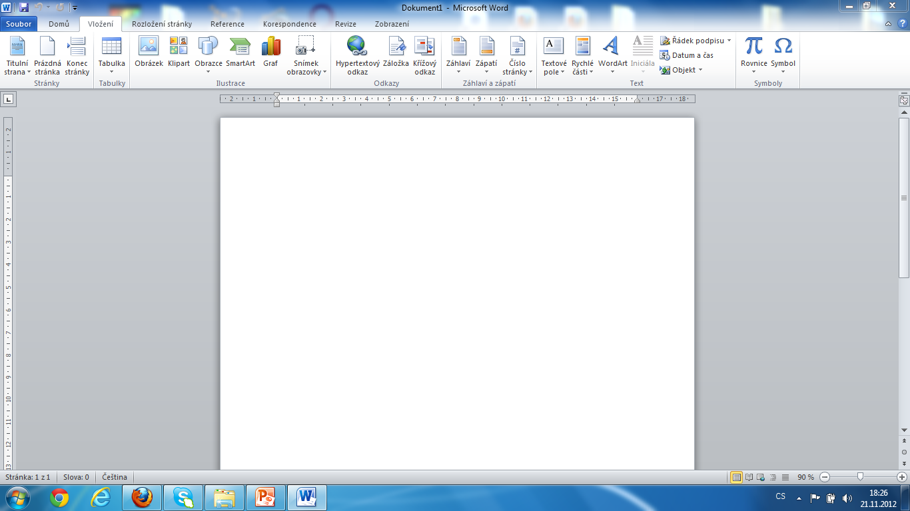
Word 2010 - vkládání

Slide 5
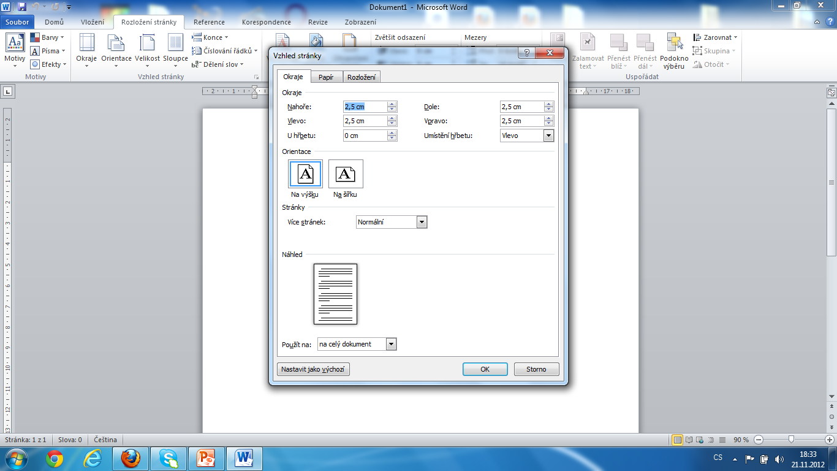
Nastavení vzhledu stránky
Rozložení stránky
Nastavení vzhledu stránky

Slide 6
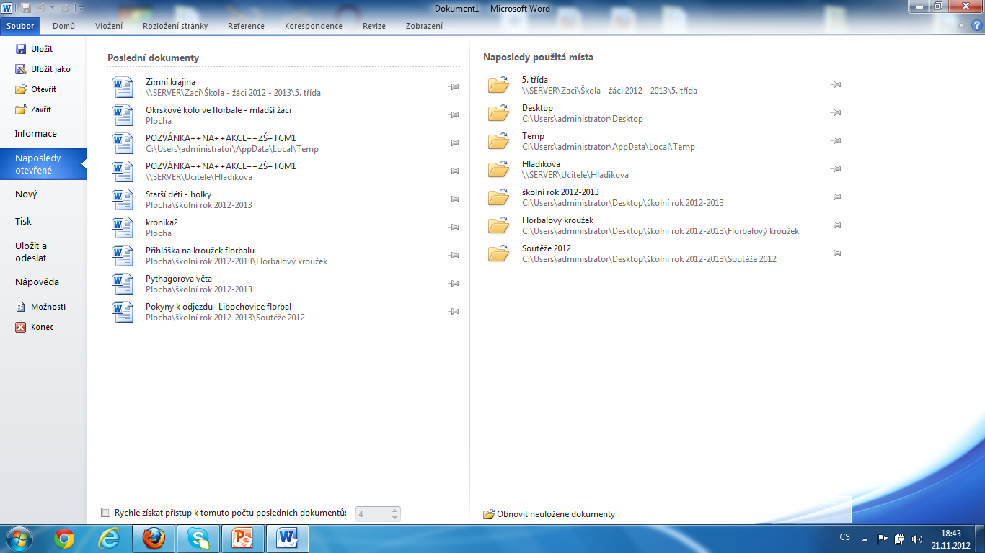
Ukládání dokumentu

Slide 7
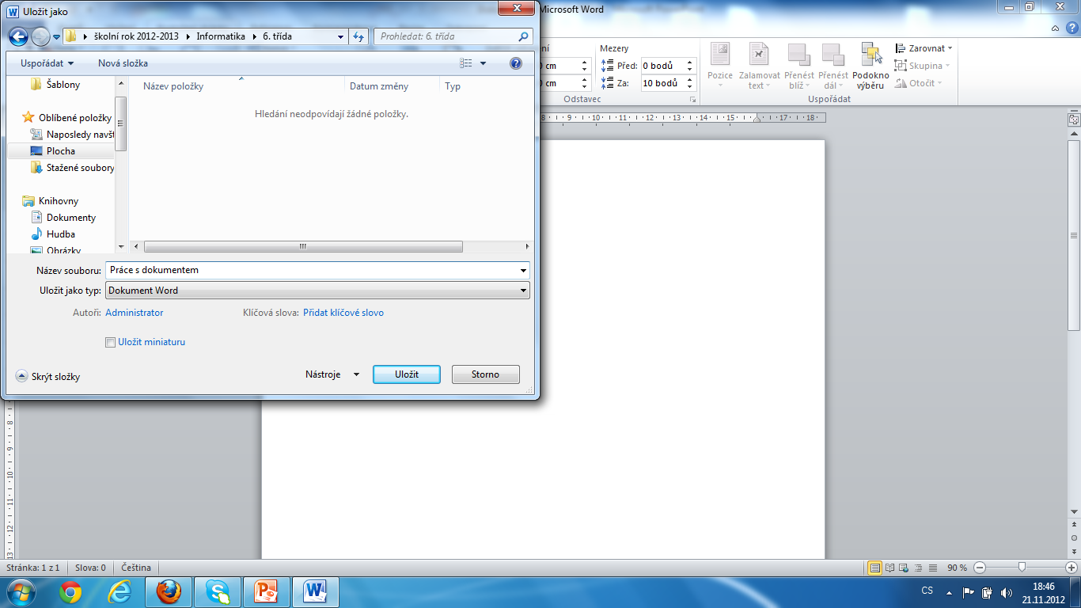
Ukládání dokumentu

Slide 8
Procvičení
Každý žák si nyní vyzkouší otevřít program Word a pracuje na pokyn vyučujícího
Na závěr provedou zápis a uloží si jej do složky

Slide 9
Použité zdroje - odkazy
Použito vlastních zdrojů autora

